Slide 1
РАЗРАБОТКА МЕДНО-НИКЕЛЕВОГО МЕСТОРОЖДЕНИЯ В ВОРОНЕЖСКОЙ ОБЛАСТИ:
«ЗА» И «ПРОТИВ»
Преподаватель: Хрулева Е.В.

Slide 2
Цель работы – рассмотреть вопрос целесообразности разработки медно-никелевых руд в Воронежской области.

Slide 3
Залежи медно-никелевых руд в Воронежской области были разведаны в 1960-70-х годах. Пять месторождений и около 50 рудопроявлений рассматривались в качестве резервной минерально-сырьевой базы цветных и благородных металлов для советской промышленности. В 1990-е к воронежским недрам примеривались многие отечественные и зарубежные инвесторы, но первые сочли их разработку невыгодной для себя, а вторым не дали развернуться местные власти.

Slide 4
Очевидны следующие опасности добычи:
Для гашения пыли при первичной обработке руды необходим колоссальный объем воды, которая получает резко кислую реакцию и не может быть возвращена в водоем. На следующем этапе обработке руды – при флотации – удаляются кремний и алюмосиликаты (шпаты), при затрате десятка кубометров воды на 1 тонну рудного концентрата (а ведь проектная мощность предприятия около миллиона тонн очищенной руды в год).

Slide 5
Разработка будет производиться шахтным способом. Следовательно – появится огромное количество отработанной горной породы. Отвалы этой породы рискуют перекинуться на чернозём.

Slide 6
Следующий этап – первичный обжиг. Обжиговые дымы – это по сути серная кислота. В Норильске такие дымы направляются либо в безлюдные места, либо рассеиваются по тундре (в результате чего сотни километров по направлению господствующих ветров тундра выжжена спровоцированными дымом кислотными осадками). В Воронежской же области, расположенной в центре России (всего 500 км от Москвы), подобных «безлюдных мест» нет.

Slide 7
Сухие остатки обработки («хвосты») способны к самовозгоранию, и в этом случае дымят сероводородом и сернистым газом.
Именно эти этапы первичной обработки проводятся вблизи к местам добычи (50-150 км) и наиболее опасны для экологии. Без них невозможна дальнейшая транспортировка. Разработчики могут заявлять о том, добытая в Воронежской области руда будет отправляться на Кольский полуостров, но это никоим образом не исключает опаснейшую первичную обработку, проводимую вблизи места добычи.

Slide 8
Никеленосный пласт залегает на глубине 300-350 метров под чехлом осадочных пород, в котором около шести водоносных горизонтов. Повреждать их ни в коем случае нельзя. Надо сохранить подземные запасы экологически чистой пресной воды, с которыми связаны местные реки, озера и пахотные земли. Добывать руду нужно однозначно подземным способом, со строительством современных водоотводящих систем, тем более что непосредственно на кристаллическом пласте расположены воды с очень высокой – до 70 граммов на литр – концентрацией солей, с высоким содержанием брома и йода. Это главная проблема, есть и ряд других.

Slide 9
Единственное «за»
На скорейшем начале разработки месторождений настаивает сейчас прежде всего областная власть. Её доводы – это дополнительные 2,5 млрд. рублей в областной бюджет (сейчас составляющий около 50 млрд. рублей), частичное решение проблем с безработицей и обещания минимизации негативных последствий для экологии путём применения самых современных технологий очистки.

Slide 10
«Против»
Визитной карточкой Воронежской области являются уникальные черноземы. На карте России наш регион с его природно-почвенным климатом имеет преимущественно сельскохозяйственный статус. Если говорить проще, то земля – наше основное богатство, наша кормилица. Как мы ей распорядимся в ближайшее время: будем сеять или копать?
В мире нет аналогов разработки месторождений цветных металлов на плотно застроенных территориях с богатыми почвами. Никелевые разработки затронут без исключения всех жителей Воронежского региона и близлежайших областей – как нынешнее поколение, так и последующие.

Slide 11
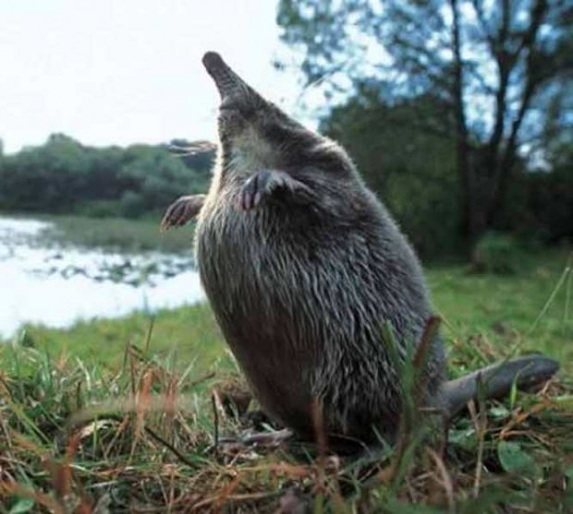
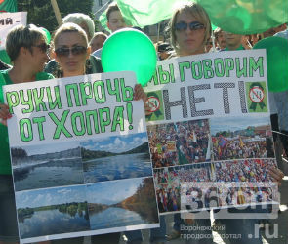
«Против»
Между тем в 20 км от месторождений расположен уникальный природный заповедник – Хоперский государственный природный заповедник, созданный в 1939 году (годы индустриализации) для защиты от вымирания русской выхухоли, занесенной в российскую и международную Красные книги.

Slide 12
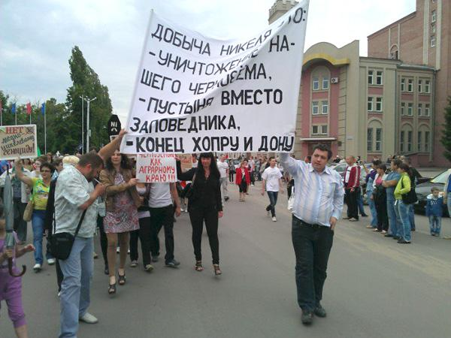
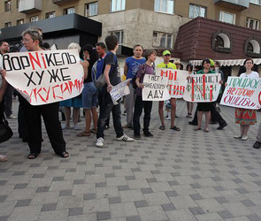
Митинги и демонстрации протеста против разработок

Slide 13
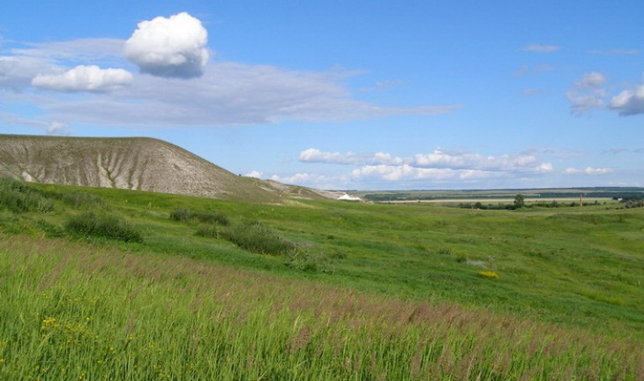
Воронежский край сейчас

Slide 14
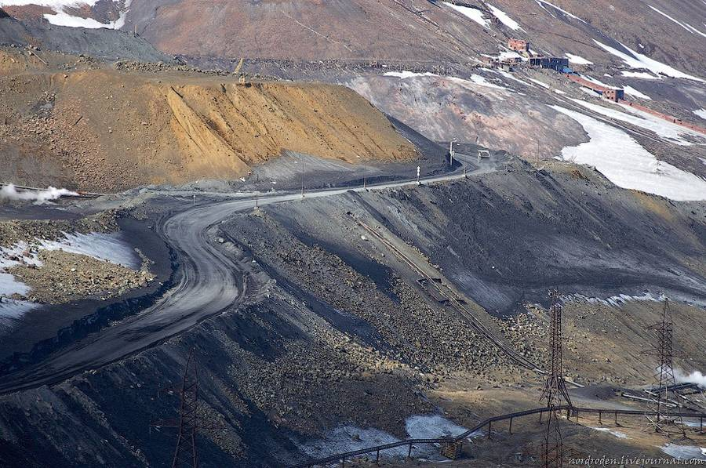
Таким он может стать с началом добычи никеля
(на фото г. Норильск, гора Рудная).

Slide 15
Спасибо за внимание!

